Slide 1

Jhonnatan Enmanuel Orantes Garcia
Laboratorio Redes de Computadoras 1
CLASE # 8

Slide 2
Router
Dispositivo de la capa 3 del modelo osi
Es un dispositivo que proporciona conectividad a nivel de red
También es conocido como enrutador y ruteador

Slide 3
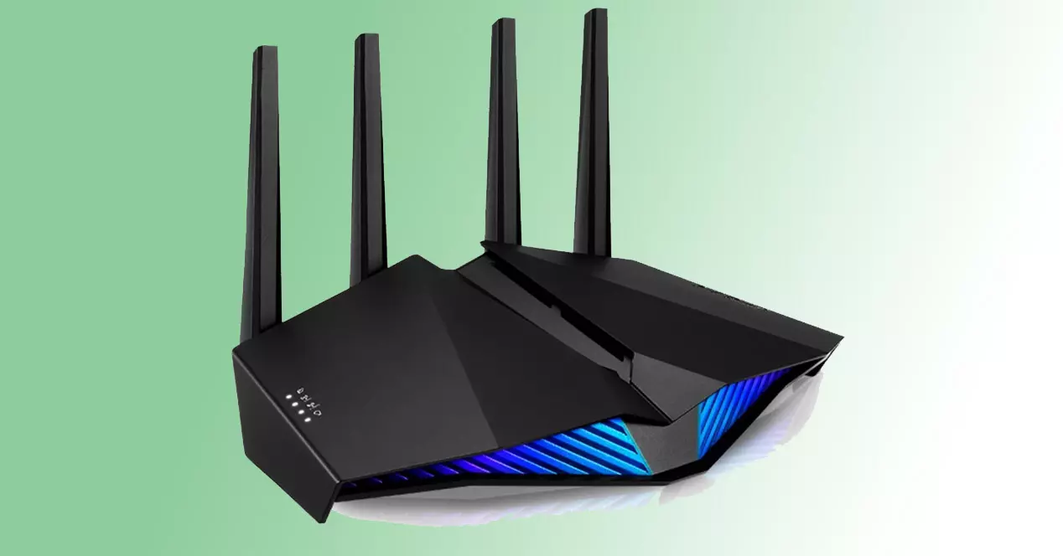
Enrutador o Router

Slide 4
Router
Interconecta sub redes
Reenvía paquetería a una ip especifica

Slide 5
Tipos de routers
Básico :
Es aquel que tiene como función el comprobar si los paquetes de información que se manejan tienen con destinatario un ordenador de la red o bien el exterior
Sofisticado: es el que se utiliza con mas frecuencia en el ámbito domestico ya que cubre a la perfección las necesidades que puede tener un usuario en todo momento .
Potentes: usa en empresa y entidades que deben manejar grandes cantidades de datos ya que estos router tiene la capacidad de manejar millones en segundos y poder optimizar el trafico

Slide 6
Interfaz serial
Interfaz serial
Este tipo de interfaces se utilizan en los router para interconectar router y para que un router pueda conectarse a una red WAN

Slide 7
Comandos
Conf t
Int f#/#
Ip address <direccion ip> <mascara de subred>
no shutdown
End
Write

Slide 8

Preguntas ?

